Slide 1
第一章 Linux介绍

Slide 2
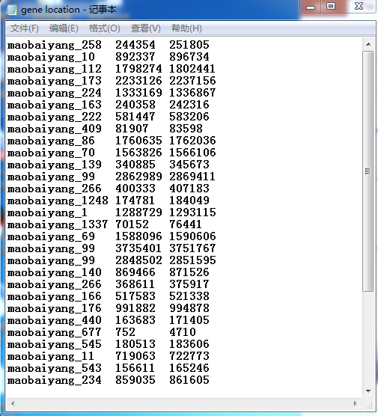
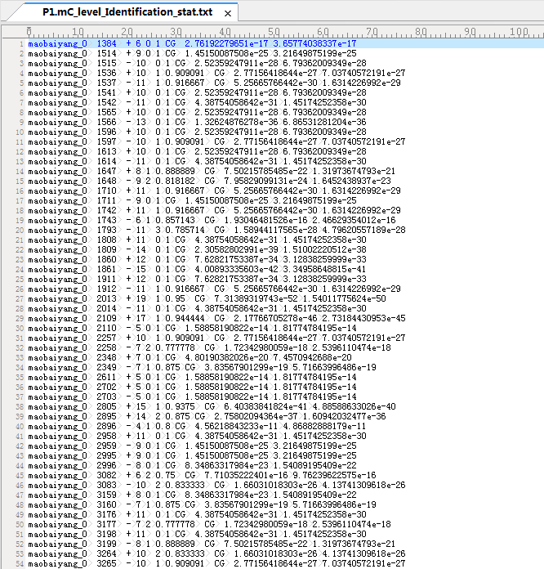
3279216

Slide 3
blastn -db nr.fasta -query test.fasta -out test.out
blastp
Blastpgp
。。。

Slide 4
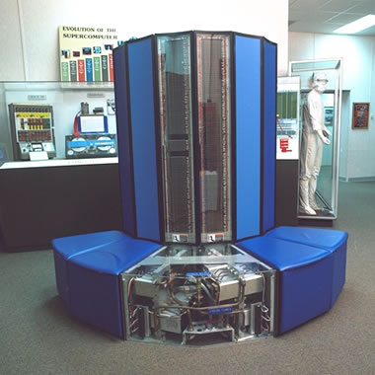


Slide 5
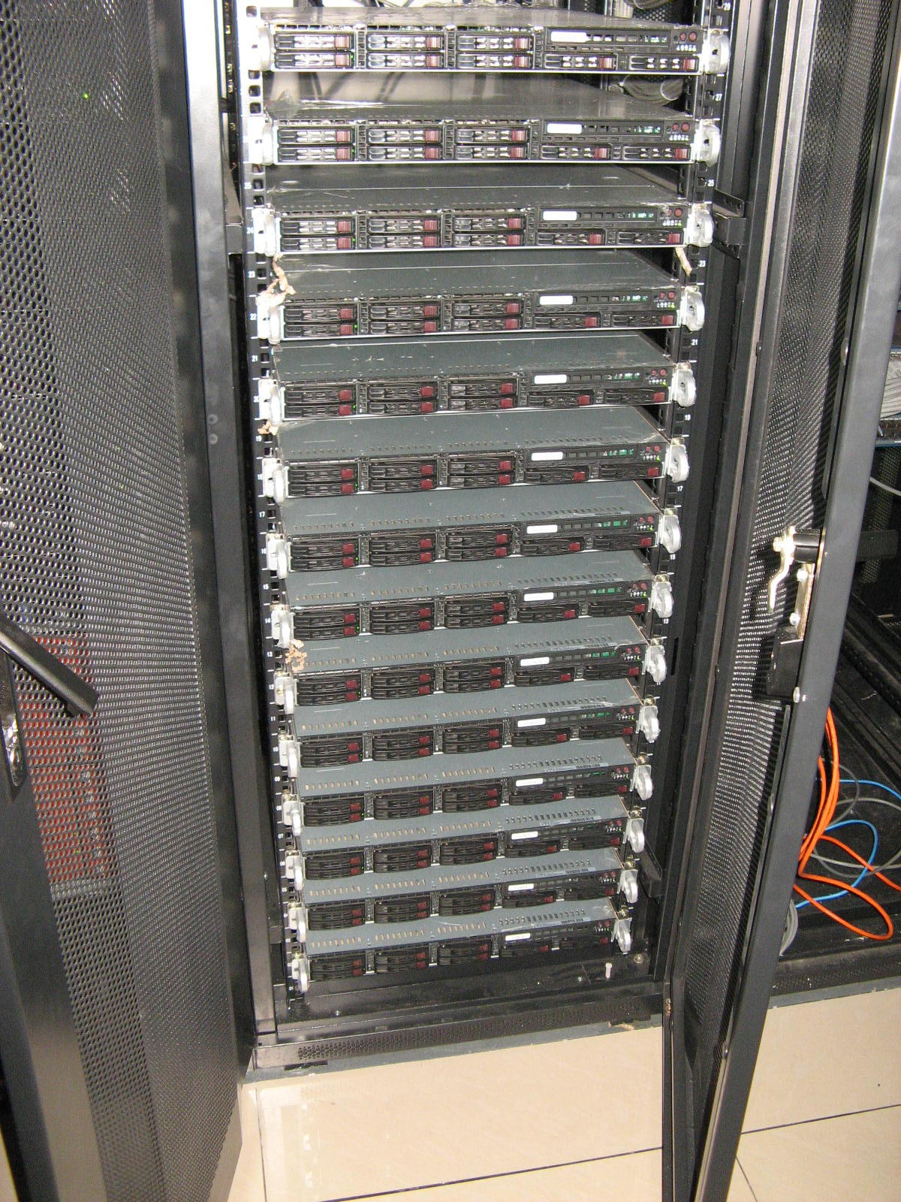
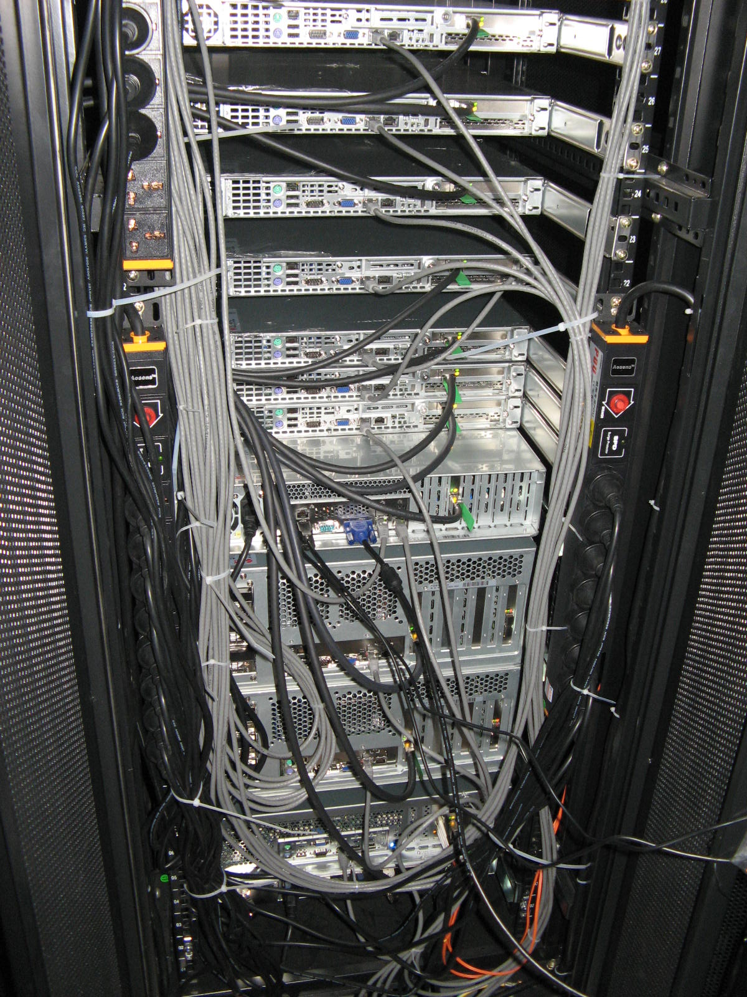
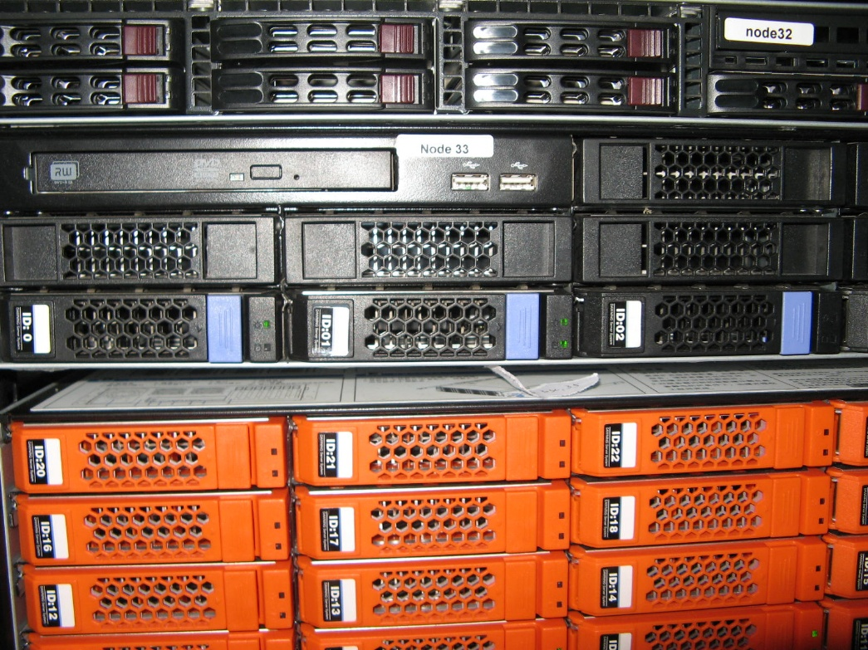

Slide 6
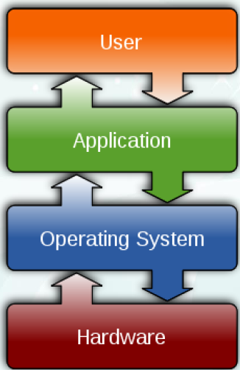
初识linux系统
Architecture of a computer
What is OS ?
A program that controls the execution of application programs
An interface between applications and hardware
Modern OS: Microsoft Windows, Mac OS X, Unix, GNU/Linux
Notes:
操作系统（Operating System，简称OS）是管理和控制计算机硬件与软件资源的计算机程序，是直接运行在“裸机”上的最基本的系统软件，任何其他软件都必须在操作系统的支持下才能运行。

Slide 7
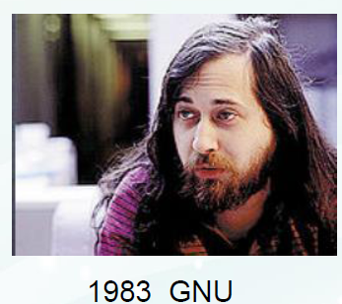

Linux的诞生
自由软件创始人：
理查德 •马修•斯托曼，
GNU计划的创立者。
林纳斯•托瓦兹，
Linux核心的创立者
GNU和LINUX一次有趣的联姻
Notes:
GNU计划，又称革奴计划，是由Richard Stallman在1983年9月27日公开发起的。它的目标是创建一套完全自由和完整的类Unix操作系统，包括软件开发工具和各种应用程序。一个理由就是要“重现当年软件界合作互助的团结精神”。
到1991年Linux内核发布的时候，GNU计划已经开发出的软件包括了一个功能强大的文字编辑器Emacs，C语言编译器GCC，以及大部分UNIX系统的程序库和工具。唯一依然没有完成的重要组件就是操作系统的内核。
1991年Linus Torvalds编写出了与UNIX兼容的Linux操作系统内核。Linux之后在网上广泛流传。1992年Linux与其他GNU软件结合，完全自由的操作系统正式诞生。
Linux只是一个操作系统内核，而GNU提供了大量的自由软件来丰富在其之上各种应用程序。我们常说的Linux，准确地来讲，应该是叫“GNU/Linux”。

Slide 8
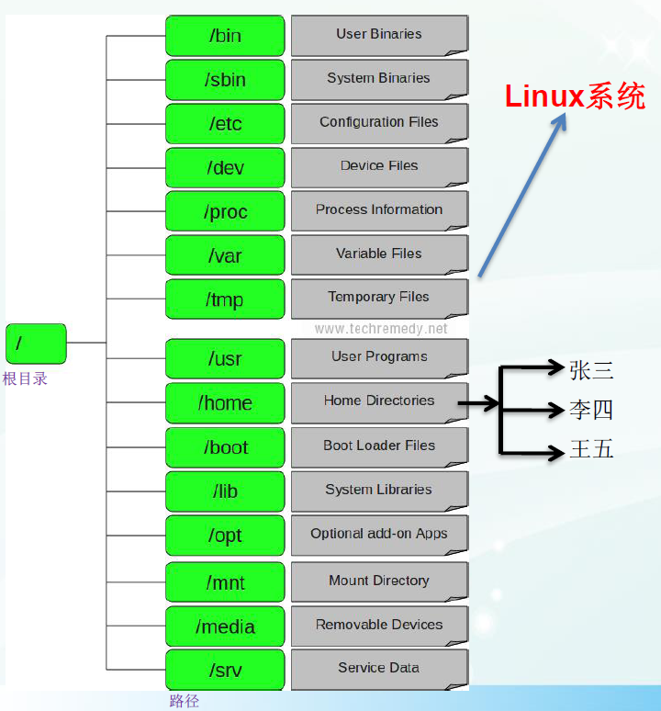
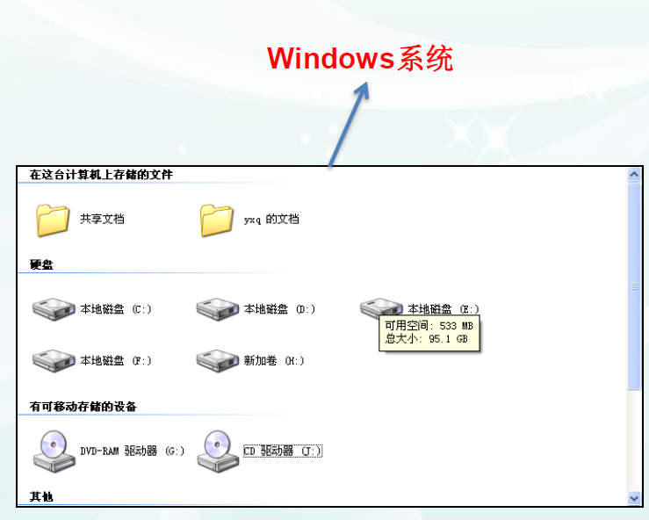
Linux系统的文件系统
/home/jnsi/

Slide 9
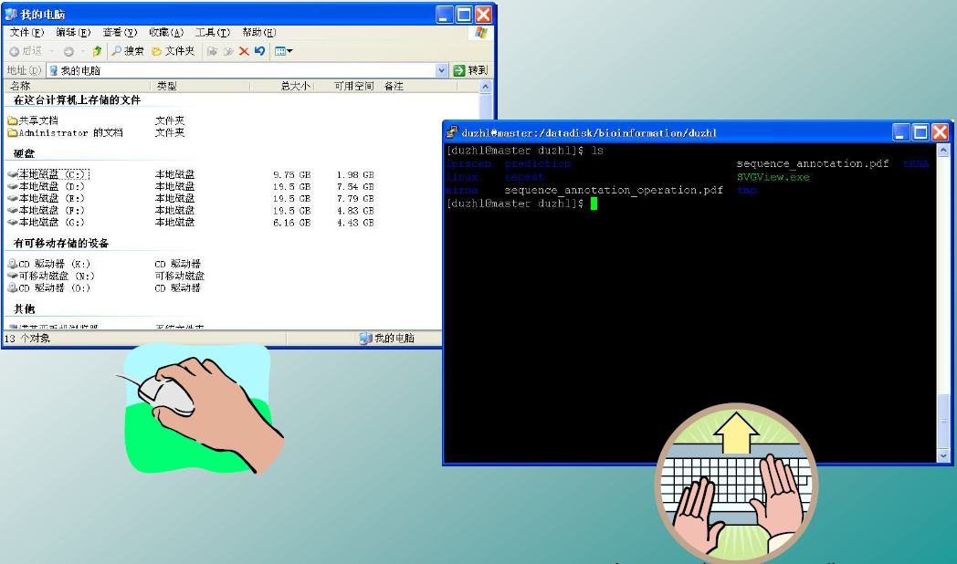
Linux操作环境 VS Windows

Slide 10
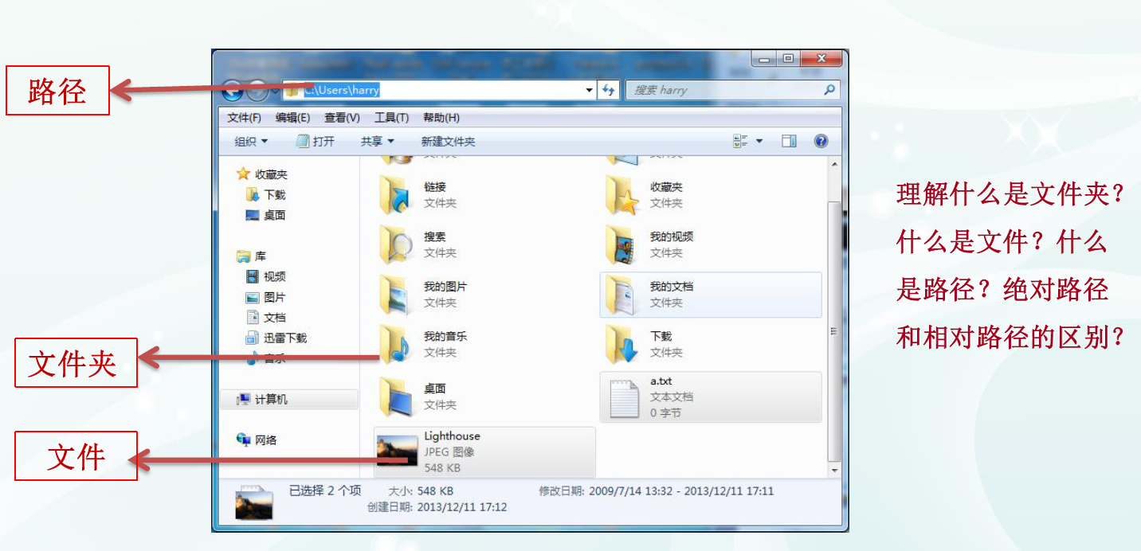
文件系统常识
绝对路径：是从盘符开始的路径，比如： C:\windows\system32\cmd.exe
相对路径：是从当前路径开始的路径，假如当前路径为C:\windows，要描述上述路径，只需输入 .\system32\cmd.exe
其中.\表示当前路径，在通常情况下可以省略，只有在特殊的情况下不能省略
\ C:\windows\system32\cmd.exe
/ /home/jnsi/data/sequence.txt

Slide 11
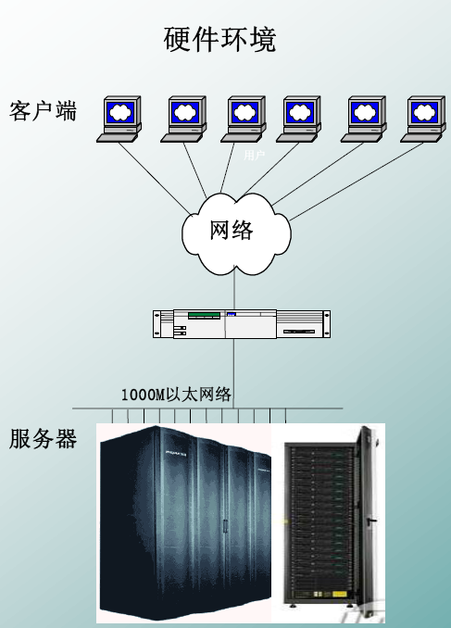
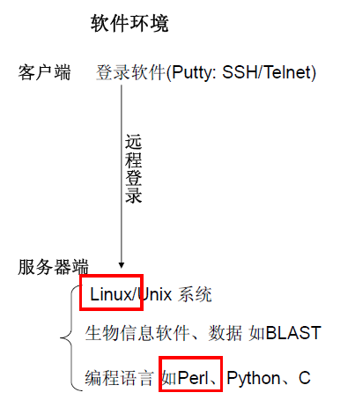
常用基础工作环境
常用的远程登录工具：
1.Putty ：
http://www.putty.org/
2. Xshell： http://www.netsarang.com/download/free_license.html
3. SecureCRT：
http://www.vandyke.com/products/securecrt/
4. SSH
http://www.openssh.com/portable.html

Slide 12
服务器
IP：202.204.121.153
账号：inspur02
密码：111111
管理节点 账户存储空间：2G
workdir目录下，存储系统，空间：2T

Slide 13
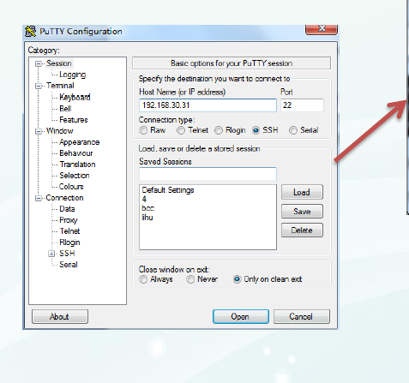
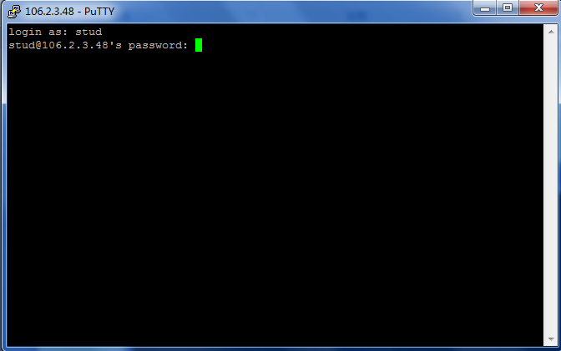
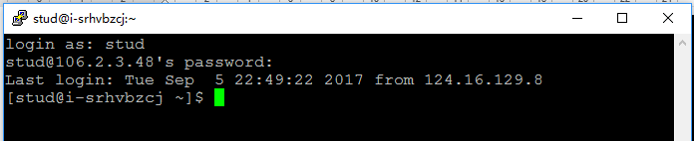
Putty登录

Slide 14
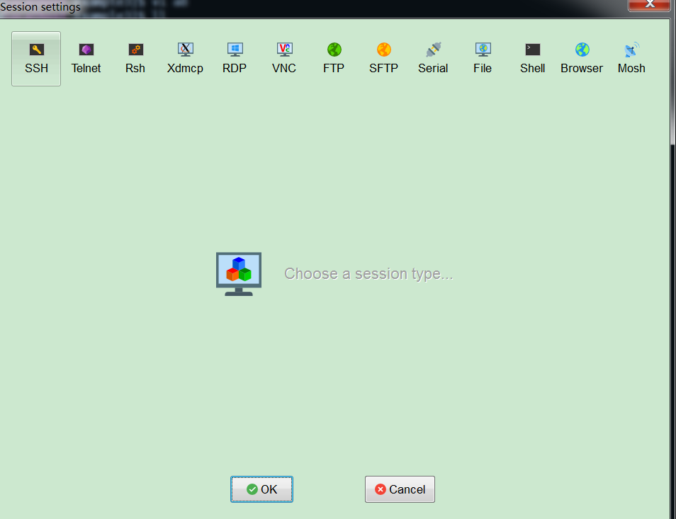
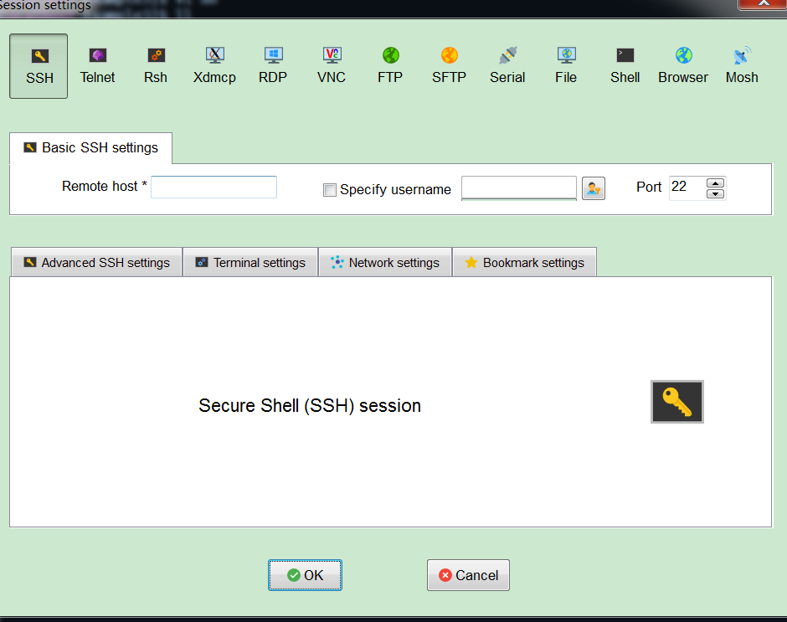
mobaxterm登录

Slide 15
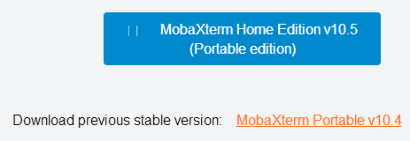
1. https://mobaxterm.mobatek.net/download-home-edition.html

Slide 16
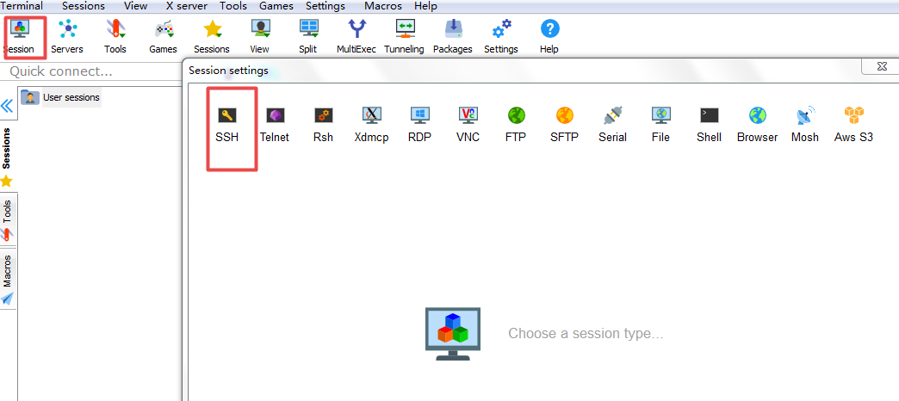

Slide 17
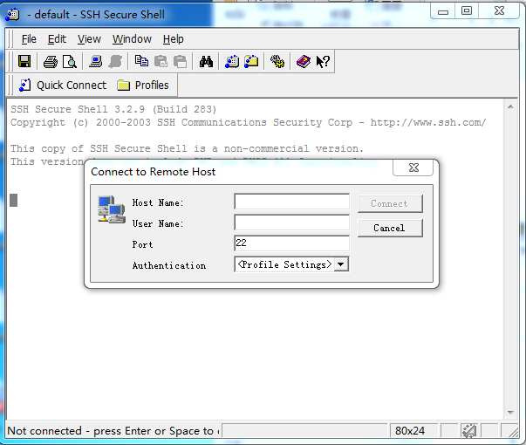
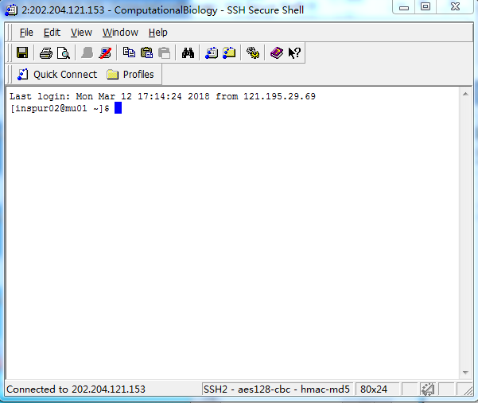

Slide 18
cd workdir/
ls
mkdir yourname
ls
cd yourname/

Slide 19
Linux 基本命令
命令 | 解释 | 命令 | 解释
ls | 列出目录内容 | cat | 查看文件内容、合并文件
cd | 更改目录路径 | head | 查看文件头
pwd | 显示当前目录路径 | tail | 查看文件尾
mkdir | 创建目录 | find | 查找文件或目录
rmdir | 删除目录 | grep | 搜索文件中含指定字符串的行
cp | 拷贝目录或文件 | wc | 统计文件字节数、字数、行数
mv | 移动目录或文件 | tar | 打包或释放.tar文件
rm | 删除文件或目录 | gzip | 压缩或解压缩.gz文件
touch | 更新文件访问和修改时间 | zip | 将文件压缩为.zip文件
vi | 创建或编辑文件 | unzip | 解压缩.zip文件
more | 查看文件内容 | passwd | 修改用户密码
less | 查看文件内容（不折行） | man | 查看帮助信息
linux命令执行方式：
命令名 命令参数 操作的文件

Slide 20
查看目录
pwd命令
说明：该命令显示当前用户所在的路径
举例： pwd
ls命令
说明：该命令式显示当前所在的目录中的文件和子目录
举例：
ls 显示当前目录的所有非隐藏的文件和子目录
ls ../ 显示上一级目录的所有的非隐藏的文件和目录
ls -a 显示当前目录下的所有的文件夹和子目录，包括隐藏文件
ls -l 以列表的形式显示当前目录下的文件和子目录
ls -lh 以列表的形式显示当前目录下的文件和子目录，大小以K或M显示

Slide 21
切换目录
cd命令
说明：该命令是从当前的工作目录下更改至指定的目录
举例：
cd /share_bio/ 切换目录至/ share_bio
cd /xiejb/linux-study 重新进入linux-study
cd .. 切换上上一级目录
cd / 切换至根目录下
cd ~ 切换到用户自己的登录时的主目录
cd /home/inspur02/workdir/jnsi/

Slide 22
创建目录和文件
mkdir命令
说明：创建一个目录
参数
-p：若路径中的某些目录尚不存在，系统将自动建立好那些目录。
例子：
mkdir data 在当前目录下建立子目录data
mkdir -p dir1/dir2 在当前目录下建立三个子目录
touch命令
说明：创建或更新文件的访问和修改时间
例子：
touch file1 创建file1

Slide 23
目录和文件的复制
cp命令
说明：该命令的功能是将指定的文件或目录拷贝到另一文件或目录中。可以使用通配符拷贝具
有同一特征的所有文件。
参数：
-r 若给出的源文件是一目录文件，此时cp将递归复制该目录下所有的子目录和文件
举例：
cp file1 file2 将当前目录下的file1文件拷贝成file2文件
cp -r dir1/dir2 ./ 将dir1目录及dir1下的所有的目录拷贝到当前目录
cd dir1
cp /home/inspur02/workdir/jnsi/*.txt ./ 将/home/inspur02/workdir/jnsi/目录下的txt文件拷贝到当前目录

Slide 24
目录和文件的移动
mv命令
说明：1.对文件或目录改名
2.将文件或目录移入另一个目录中
例子：
cd ..
mv file1 file3 将文件file1改名为file3
mv ./file1 ../ 将文件file1移动到上一级目录中
mv file1 dir1 将文件file1移动到目录dir1中
mv dir1 dir3 如果dir3目录存在则将dir1目录移动到dir3中，否则文件夹改名

Slide 25
文本查看命令（1）
cat命令
说明：显示整个文本文件内容至标准输出设备
参数：
-n 由1开始对所有输出的行数编号
-b 与-n操作类似，只不过空白行不编号
-s 文件中连续的空白行压缩成一个空白行
举例：
cat sequences.fasta 显示a.fasta文本文件的整个内容至屏幕
cat * > all.txt 合并当前目录下所有文件内容至all.txt ，略过文件夹

Slide 26
文本查看命令（2）
more命令
说明： 在终端屏幕按屏显示文本文件，只能向下翻滚文件内容；退出按q键
参数：
-p 显示下一屏之前先清屏。
-c 作用同-p基本一样
举例：
more file1 查看file1内容
more -c -5 sequences.fasta 先清屏，然后先显示文件a.fasta前五行的内容
less命令
说明：按页显示文件，同more相似，但是可以上下翻滚文件的内容；退出按q键
参数：
-S 不自动换行，可以左右移动光标，适合每行内容比较长的文本
举例：
less look.fa 查看file1中的内容
less -S look.fa查看a.fasta中的内容，不自动换行

Slide 27
文本查看命令（3）
head / tail命令
说明：显示文件前/后的内容
参数：
-n 显示文件前/后N行
举例：
head –n 10 sequences.fasta 显示sequences.fasta文件前10行
head -n 5 sequences.fasta 显示sequences.fasta文件的前5行
tail –n 10 sequences.fasta 显示sequences.fasta文件的后10行
tail -n 5 sequences.fasta 显示sequences.fasta文件的后五行

Slide 28
文本查找
grep命令
说明：查找与给定模式匹配的行
参数：
-c: 统计匹配的个数
-i：忽略pattern和文件中的大小写
-n：输入的内容带行号
pattern：包括字符串和模式
例子：
grep “>” sequences.fasta 查找出sequences.fasta中出现“>”的行
grep -c “>” sequences.fasta 计算sequences.fasta中出现的“>”的个数

Slide 29
文本内容统计
wc命令
说明：显示文件的行数、字数和字节数
参数：
-c: 字节数
-w: 字数
-l：行数
例子：
wc sequences.fasta 显示文件行数、字数和字节数
wc -l sequences.fasta 显示文件的行数
ls *.txt | wc 统计当前目录下.txt文件的个数
grep “>” sequences.fasta | wc 计算a.fasta中出现的“>”的个数

Slide 30
文本内容排序
sort命令
说明：对文本文件的内容按列进行排序，默认列与列之间是以tab键隔开的
参数：
-u: 在排序后的输出行中去除重复行
-r： 输出的内容按降序排列，默认的排序方式是升序
-n： 要以数值来排序，默认是按字符的ASCII值
-t： 设定列之间的间隔符
-k： 指定要排序的列，默认是每行的第一个字符
例子：
sort sorted.txt 对文本文件进行排序，按每行第一个字母
sort -u sorted.txt 对文本文件进行排序，并对结果去重复项
sort -k 1 sorted.txt 按文本文件的第二列进行排序
sort -k 1 -g sorted.txt
sort -r -k 1 sorted.txt 对文本文件第二列进行排序，逆序显示

Slide 31
删除文件和目录
rm命令
说明：rm命令删除文件或目录
参数：
-f 忽略不存在的文件，不给任何提示
-r 将列出的全部目录和子目录逐级递归地删除
例子：
rm file1 file2 删除file1，file2两个文件
rm * 删除当前目录中的所有文件 慎用！
rm -r dir1 删除dir1目录及下面的所有子文件和子文件夹
rm -r dir1 dir2 删除多个目录及子文件和子文件夹

Slide 32
重定向和管道
> 重定向符号，可将某命令的结果输出到文件中
>> 重定向（以追加的方式），将结果输出到文件file中，如果原文件存在，则附加在原文件后面，
原文件的内容不会被清除
| 管道符，可将某命令的结果输出给另一命令。
& 后台符，将一个命令放到后台
例子:
head -n 2 sequences.fasta >out.txt
head -n 3 sequences.fasta >>out.txt
grep “>” sequences.fasta | wc -l
nohup perl a.pl &
如果你正在运行一个进程，而且你想在退出帐户时该进程还不会结束，那么可以使用nohup命令。该命
令可以在你退出帐户/关闭终端之后继续运行相应的进程。nohup就是不挂断的意思( no hang up)

Slide 33
软件包管理
RPM命令
[root@linux root]#rpm –ivh vsftpd-2.6.2-x86-64.rpm i：rpm的安装模式 v: 校验文件信息 h: 以＃号显示安装进度
升级模式会安装用户所指定的更新版本，并删除已安装在系统中的相同软件包，升级软件包命令如下：
[root@linux /]# rpm –Uvh vsftpd-2.6.2-x86-64.rpm
删除RPM软件包的命令如下：
[root@linux /]# rpm –e vsftpd 注意：这里必须使用软件名“vsftpd”或”vstpd-2.6.2-x86-64，而不是使用当初安装时的软件包名vsftpd-2.6.2-x86-64.rpm

Slide 34
常用的rpm查询命令
rpm –qa |grep vsftpd 查询某个程序是否安装，及其具体版本；
rpm -ql vsftpd-3.4.1 列出已安装程序的所有相关文件；
rpm -qpl vsftpd-3.4.1.rpm 列出RPM软件包中的所有文件；
rpm -qf /etc/vsftpd.conf 检查某个文件属于哪一个软件包；

Slide 35
打包命令tar
tar命令位于/bin目录下，它能够将用户所指定的文件或目录打包成一个文件，但不做压缩。
一般Unix上常用的压缩方式是选用tar将许多文件打包成一个文件，再以gzip压缩命令压缩成xxx.tar.gz(或称为xxx.tgz)的文件。
tar不仅可以打包文件，也可以将硬盘数据备份
常用参数：
-c：创建一个新tar文件
-v：显示运行过程的信息
-f：指定文件名
-z：调用gzip压缩命令进行压缩
-t：查看压缩文件的内容
-x：解开tar文件

Slide 36
常见的几种压缩文件
.tar.bz2
解压：tar jxvf FileName.tar.bz2
压缩：tar jcvf FileName.tar.bz2 DirName
.bz
解压1：bzip2 -d FileName.bz
解压2：bunzip2 FileName.bz
压缩：未知
.tar.bz
解压：tar jxvf FileName.tar.bz
压缩：未知
.Z
解压：uncompress FileName.Z
压缩：compress FileName
.tar
解包： tar xvf FileName.tar
打包：tar cvf FileName.tar DirName
（注：tar是打包，不是压缩！）
.gz
解压1：gunzip FileName.gz
解压2：gzip -d FileName.gz
压缩：gzip FileName
.tar.gz 和 .tgz
解压：tar zxvf FileName.tar.gz
压缩：tar zcvf FileName.tar.gz DirName
.bz2
解压1：bzip2 -d FileName.bz2
解压2：bunzip2 FileName.bz2
压缩： bzip2 -z FileName
.tar.Z
解压：tar Zxvf FileName.tar.Z
压缩：tar Zcvf FileName.tar.Z DirName
.zip
解压：unzip FileName.zip
压缩：zip FileName.zip DirName
.rar
解压：rar a FileName.rar
压缩：rar e FileName.rar

Slide 37
解压缩命令
tar/gzip/zip/unzip命令
说明：打包与解包、压缩与解压缩命令
举例：
tar -cf test.tar morewords.txt otherwords.txt somewords.txt 将test1，2，3打包为test.tar文件
tar -xf test.tar 解包test.tar文件
tar –zxvf test.tar.gz 解压test.tar.gz文件
gzip file1 将file1压缩，并产生压缩文件file1.gz，压缩后原文件删除
gzip -d file1.gz 将file1.gz解压缩，解压缩后原压缩文件删除
zip files.zip file1 file2 file3 将file1，file2，file3，…压缩为files.zip文件，压缩后原始文件不删除
unzip files.zip 解压缩files.zip文件，解压缩完后，原压缩文件不删除

Slide 38
Linux文件类型的定义
普通文件
文本文件：ASCII码形式存储
–开头，如：-rw-r--r-- 1 root root 39599 Mar 8 12:15 x
二进制文件：以二进制形式存储在计算机中，不可直接读，要通过相应的软件读取
–开头，如：-rwxrwxrwx 1 root root 46888960 Dec 9 2005 x.sh
目录文件：d字母开头
如：drwxr-xr-x 2 root root 4096 Aug 2 2006 bin
设备文件
块设备文件：b字母开头
如：brw-rw---- 1 root disk 3, 1 Jan 30 2003 hda1
字符设备文件：c字母开头
如：crw------- 1 root root 4, 1 Jul 31 13:49 tty1

Slide 39
Linux文件属性的定义
[root@localhost ~]# ls -lih 总计 104K 2408830 drwxr-xr-x 2 root root 4.0K 04-21 12:46 mkuml-2004.07.17 2408260 drwxr-xr-x 2 root root 4.0K 04-21 22:15 mydir 2408258 lrwxrwxrwx 1 root root 7 04-21 22:16 sun001.txt -> sun.txt 2408263 -rw-r--r-- 2 root root 39K 04-20 14:17 sun.txt
第一字段：inode；
inode ：索引节点。每个存储设备或存储设备的分区（存储设备是硬盘、软盘、U盘 ... ... ）被格式化为文件系统后，应该有两部份，一部份是inode，另一部份是Block，Block是用来存储数据用的。而inode是用来存储这些数据的信息，这些信息包括文件大小、属主、归属的用户组、读写权限等。inode为每个文件进行信息索引，所以就有了inode的数值。操作系统根据指令，能通过inode值最快的找到相对应的文件。
第二字段：文件种类和权限；
第三字段：硬链接个数；
第四字段：属主；
第五字段：所归属的组；
第六字段：文件或目录的大小；
第七字段和第八字段：最后访问或修改时间；
第九字段：文件名或目录名

Slide 40
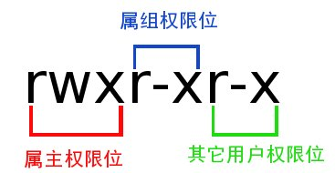
Linux文件权限的定义
[root@zhz home]# ls -l
total 32
drwxrwxrwx 38 down root 4096 Jul 5 19:09 down
drwx------ 9 glh glh 4096 Mar 26 19:08 glh
drwx------ 4 lei lei 4096 Mar 21 08:40 lei
drwxr-xr-x 5 root root 4096 Apr 12 2006 software
Linux文件或目录的权限位由 9 个权限位来控制，每三位为一组，它们分别是：
文件属主(Ower)的读r、写w、执行x
用户组(Group)的读r、写w、执行x
其它用户(Other) 的读r、写w、执行x；
如果权限位不可读、不可写、不可执行，是用-来表示。

Slide 41
修改权限
chmod命令
说明：改变文件或是目录的访问权限
u 表示“用户（user）”，即文件或是目录的所有者
g 表示“同组（group）用户”，即与文件属主有相同组ID的所有用户
o 表示“其他（other）用户”
a 表示“所有（all）用户”
+ 表示增加文件的权限
- 表示去除文件的权限
举例：
chmod 755 a.txt -rwxr-xr-x 修改a.txt文件的权限为755
chmod +x a.txt -rwx------ 为用户自己增加a.txt的可执行权限
chmod -x a.txt -rw------ 为用户自己去除a.txt的可执行权限
chmod g+x a.txt -rwx---x--- 为用户所在组的所有的用户增加可执行权限

Slide 42
vi编辑器的使用
vi 是Unix 系统上的文本编辑器相当于windows下的记事本
•开始使用vi
vi 文件名
•vi的工作模式
正常（normal）模式
插入（insert）模式
可视（visual）模式

Slide 43
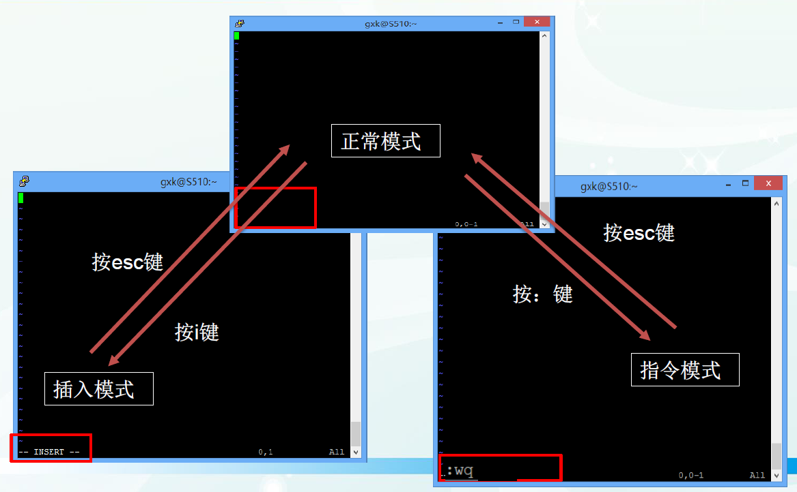

Slide 44
vi命令详解
进入vi的命令
vi filename :打开或新建文件，并将光标置于第一行首
vi +n filename ：打开文件，并将光标置于第n行首
vi + filename ：打开文件，并将光标置于最后一行首
vi +/pattern filename：打开文件，并将光标置于第一个与pattern匹配的串处
vi -r filename ：在上次正用vi编辑时发生系统崩溃，恢复filename
vi filename....filename ：打开多个文件，依次进行编辑
移动光标类命令
w或W ：光标右移一个字至字首
b或B ：光标左移一个字至字首
e或E ：光标右移一个字至字尾
) ：光标移至句尾

Slide 45
vi命令详解
屏幕翻滚类命令 Ctrl+u：向文件首翻半屏 Ctrl+d：向文件尾翻半屏 Ctrl+f：向文件尾翻一屏 Ctrl＋b；向文件首翻一屏 nz：将第n行滚至屏幕顶部，不指定n时将当前行滚至屏幕顶部
插入文本类命令 i ：在光标前 I ：在当前行首 a：光标后 A：在当前行尾 o：在当前行之下新开一行 O：在当前行之上新开一行 r：替换当前字符 R：替换当前字符及其后的字符，直至按ESC键 s：从当前光标位置处开始，以输入的文本替代指定数目的字符 S：删除指定数目的行，并以所输入文本代替之 ncw或nCW：修改指定数目的字 nCC：修改指定数目的行

Slide 46
vi命令详解
vi常用操作命令 ：n1,n2 co n3：将n1行到n2行之间的内容拷贝到第n3行下 ：n1,n2 m n3：将n1行到n2行之间的内容移至到第n3行下 ：n1,n2 d ：将n1行到n2行之间的内容删除 ：w ：保存当前文件 ：e filename：打开文件filename进行编辑 ：x：保存当前文件并退出 ：q：退出vi ：q!：不保存文件并退出vi ：!command：执行shell命令command ：r!command：将命令command的输出结果放到当前行 ：n1,n2 w!command：将文件中n1行至n2行的内容作为command的输入并执行；若不指定n1，n2，则表示将整个文件内容作为command的输入
在Normal模式下，输入:q!可以强制退出，就是不保留修改退出
在Normal模式下，输入:wq！保存并退出

Slide 47
vi命令详解
删除命令 do：删至行首 D：删至行尾
dd : 删除当前行 x或X：删除一个字符，x删除光标后的，而X删除光标前的 u： 恢复上一次操作
搜索及替换命令 /pattern：从光标开始处向文件尾搜索pattern ?pattern：从光标开始处向文件首搜索pattern n：在同一方向重复上一次搜索命令 N：在反方向上重复上一次搜索命令

Slide 48
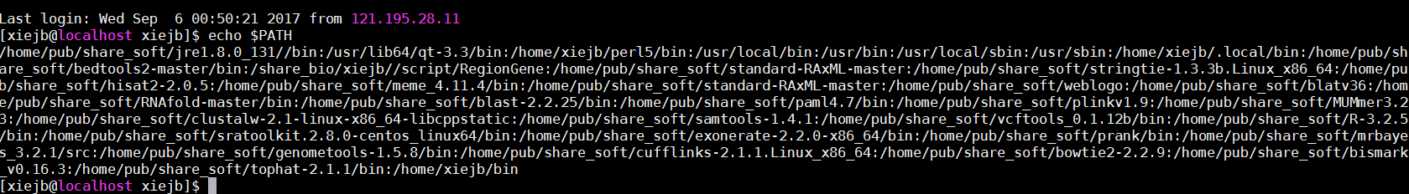
环境变量
环境变量：
一般是指在操作系统中用来指定操作系统运行环境的一些参数，比如临时文件夹位置和系统文件夹位置等。这点有点类似于DOS时期的默认路径，当你运行某些程序时除了在当前文件夹中寻找外，还会到设置的默认路径中去查找。简单地说这里的“Path”就是一个变量，里面存储了一些常用命令所存放的目录路径。
举例：
在执行ls命令的时候系统会首先从环境变量包含的目录/bin/目录中查找该命令，然后直接执
行，如果/bin目录中不在环境变量中，该命令就无法执行，必须要加路径执行：/bin/ls，这
样执行，所以说环境变量的意义就是省去执行程序的时候省去了加路径的麻烦 。

Slide 49
修改环境变量
vi ~/.bash_profile
添加 /home/pub/share_soft/bedtools2-master/bin/
ESC
:wq
source ~/.bash_profile文件

Slide 50
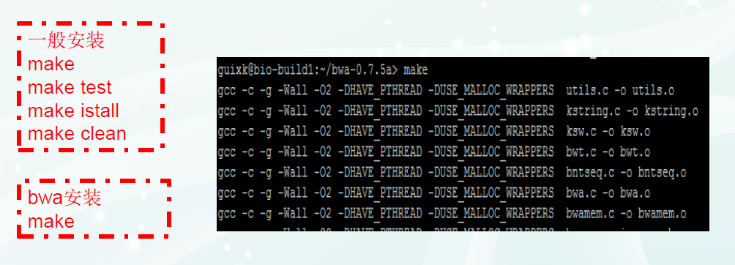
安装软件
cd 进入解压后的目录
cd bwa-0.7.5a
首先查看README或者INSTALL这样的安装说明文件

Slide 51
Perl编程与调试环境

Slide 52
Perl --- Practical Extract and Report Language
的缩写，实用提取和报表语言
支持平台:
AIX
HP-UX
Linux
Mac OS X
Solaris
Windows
……

Slide 53
Perl的特点和用途:
特点:
是典型的解释型语言
具有高级语言的强大功能和灵活性
提供了脚本语言的所有功能
用途:
系统工具、软件工具
系统管理
数据库连接
图象程序设计
网络连接和WWW程序设计
生物信息处理

Slide 54
Perl版本:
Perl0 1987年由Wall发布
Perl3 采用GNU标准公共许可证
Perl4 采用了Artistic许可证
Perl5 从一个单纯的文字发展成真正的、面向常规用途的编程语言，并提供了完整的软件开发环境
Perl5.6
Perl5.8
Perl5.8.7
Perl5.8.8
Perl5.9
Perl5.9.4
Perl5.24
Perl5.26

Slide 55
Perl的安装 Linux平台下的安装:
1、硬件要求
典型安装至少需要35M硬盘空间
2、系统要求
要求Linux Kernel至少在2.0版本以上
3、各种包的安装
各种安装包放置在如下路径下:
/usr/local/ActivePerl-5.6
①Debian Package的安装
dpkg –i ActivePerl-5.6.deb
②RMP Package的安装
rmp –I ActivePerl-5.6.rmp
③原始档案的安装
解压压缩包到临时目录
tar –xzf ActivePerl-5.6.tar.gz
cd ActivePerl-5.6
执行install.sh脚本(或Config.sh)
./install.sh

Slide 56
编辑和调试工具
Unix系统下的编辑工具
vi
增强型的VI称作vim,目前在各个Linux发行版本中均有相应的rpm或者deb安装包
emacs
Windows系统下的调试集成工具
UltraEdit:是非常著名的文本编辑工具.文件排序、窗口拆分、字体选择、语法加亮、代码折叠、代码单词拼写检查等
Turbo IDE：一个窗口可编辑多个文件、拼写检查、支持电子邮件发送
TextPad
Perl Builder：可在其提供的集成环境中编辑、运行、调试Perl
Visual Perl Builder：帮助离线建立Perl CGI脚本，它有两个面板，一个可以编辑CGI程序，另一个可以即时测试这个CGI程序

Slide 57
执行Perl
Linux系统下执行
确保程序的第一行为以下内容：
#！/usr/bin/perl
执行：
perl 程序名.pl
Windows系统下的调试集成工具
在DOS状态下输入：
Perl 程序名.pl

Slide 58
Perl 运行HELLO示例
#!/usr/bin/perl –w
# say hello to everyone
print “Hello, World!\n”;

Slide 59
Cygwin
Cygwin是一个在windows平台上运行的类UNIX模拟环境。它对于学习UNIX/Linux操作环境，或者从UNIX到Windows的应用程序移植，或者进行某些特殊的开发工作，尤其是使用GNU工具集在Windows上进行嵌入式系统开发，非常有用。
Cygwin 提供一个UNIX 模拟 DLL 以及在其上层构建的多种可以在 Linux 系统中找到的软件包，在 Windows XP SP3 以上的版本提供良好的支持。

Slide 60
IP地址：202.204.121.153
账号：inspur02
密码：111111
workdir目录下：存储空间 2T
mkdir jnsi （Jingna Si）
copy /home/xx/xx /xx/

Slide 61
本地blast（ncbi-blast-2.2.27+）最大的好处就是速度快，省去冗长的数据上传和下载功能，有利于数据的保密（天知道你在使用genbank的blast功能时，你上传的数据他们会不会备份或者私自分析）。
下面是一些命令集，及其注释（#后面为注释，请勿输入）。
makeblastdb -in genbank06.fas -input_type fasta -dbtype nucl -title odor16s -out odor16sdb #构建数据库
makeblastdb -in genbank06.fas -input_type fasta -dbtype nucl -title odor16s -out dbodor17Sdb #生成的数据库放在单独的db目录#
blastn -db odor16Sdb -query test.fasta -out 282toodor16s #在数据库中blast序列test.fasta
blastn -db dbodor17Sdb -query test.fasta -out 282toodor17s #数据库不在bin目录下#
blastn -db odor16Sdb -query test.fasta -out 282toodor16s_0 -outfmt 0 #成对比对
blastn -db odor16Sdb -query test.fasta -out 282toodor16s_1 -outfmt 1 #带省略的全部比对，保守区域以“.”显示，
blastn -db odor16Sdb -query test.fasta -out 282toodor16s_2 -outfmt 2 #全部比对，保守区域不以“.”显示

